Slide 1
Mini抖音
北京理工大学
计算机学院
The work we done in this vacation.

Slide 2
CONTENT
项目概述
Project overview
01
功能及创新点展示
Brief introduction
02
难点分析
Code analysis
03
总结
Summary
04

Slide 3
01
项目概述
PART ONE
Project overview

Slide 4
目标
综合运用所学知识，开发一个短视频APP。
在功能及页面布局尽量向抖音看齐。

Slide 5
成员分工
朱长昊
完成录制、上传、获取信息功能
完成收藏功能
完善播放功能，添加动画
张佳明
完成定位功能
完成播放功能
制作展示ppt
李传赫
UI设计
首页图设计制作
完成开屏页面

Slide 6
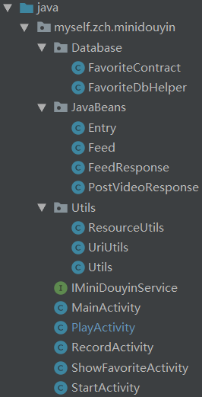
文件结构

Slide 7
02
功能及创新点展示
PART TWO
Brief introduction

Slide 8
功能概述
获取定位
播放 板块
Mini抖音
拍摄 功能
收藏 板块
发布 功能
我们根据日常在抖音的用户体验，在基础要求之上尽力完成我们的项目

Slide 9
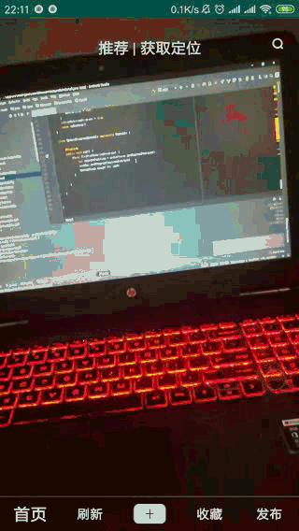
播放功能
播放功能乃此款APP之基础
播放功能通过点击屏幕和底部的进度条来控制播放
此外我们在播放功能的基础上添加了收藏功能，添加时Star动画提升了用户体验

Slide 10
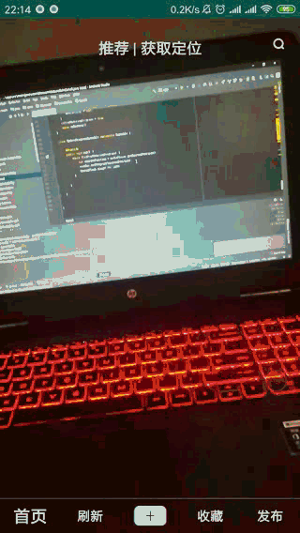




拍摄功能
拍摄功能
录像功能
聚焦功能
反转镜头
在基础的功能上加强美观性

Slide 11
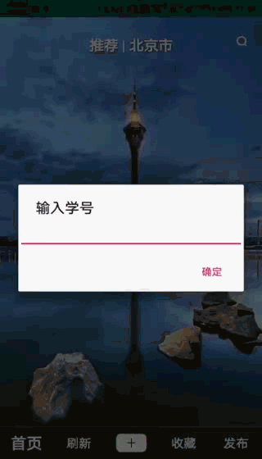
发布功能
选择你喜欢的视频进行上传吧！
我们在普通的指定学号和用户名基础上增加了自定义输入的方式

Slide 12
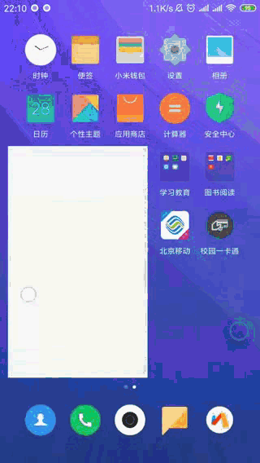
创新点——开屏动画
带来浸入式体验

Slide 13
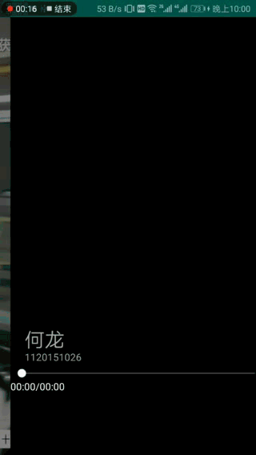
创新点——定位功能
获取你的地理位置
展示在首页

Slide 14
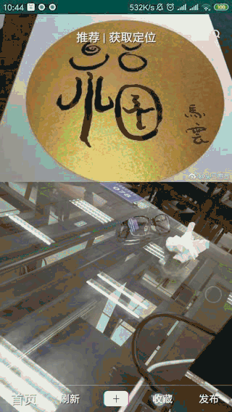
创新点——收藏功能
收藏内容通过列表形式呈现
长按可取消收藏

Slide 15
03
难点分析
PART THREE
Code analysis

Slide 16



获取定位信息
我们的定位功能仅需精确到城市，并不要求其他额外的功能。引入百度或者高德地图SDK过程复杂且有些得不偿失。
借助Android本身的LocationManager这个类提供的方法来获取经纬度，转换为城市信息
由于是谷歌提供的服务，在部分手机上效果并不好
private void getLocate() { city = (TextView) findViewById(R.id.txt_loc); locationManager = (LocationManager) getSystemService(Context.LOCATION_SERVICE); new Thread() { @Override public void run() { if (ActivityCompat.checkSelfPrmission(MainActivity.this, Manifest.permission.ACCESS_FINE_LOCATION) != PackageManager.PERMISSION_GRANTED && ActivityCompat.checkSelfPermission(MainActivity.this, Manifest.permission.ACCESS_COARSE_LOCATION) != PackageManager.PERMISSION_GRANTED) { ActivityCompat.requestPermissions( MainActivity.this, new String[]{ LocationManager.NETWORK_PROVIDER, Manifest.permission.ACCESS_COARSE_LOCATION }, NETWORK_REQUESTS ); return; } Location location = locationManager.getLastKnownLocation(LocationManager.NETWORK_PROVIDER); if (location != null) { latitude = location.getLatitude(); // 经度 longitude = location.getLongitude(); // 纬度 double[] data = {latitude, longitude}; Message msg = handler.obtainMessage(); msg.obj = data; handler.sendMessage(msg); } } }.start(); }
private Handler handler = new Handler() { public void handleMessage(android.os.Message msg) { double[] data = (double[]) msg.obj; List<Address> addList = null; Geocoder ge = new Geocoder(getApplicationContext()); try { addList = ge.getFromLocation(data[0], data[1], 1); } catch (IOException e) { e.printStackTrace(); } if (addList != null && addList.size() > 0) { for (int i = 0; i < addList.size(); i++) { Address ad = addList.get(i); latLongString = ad.getLocality(); } } city.setText(latLongString); }
};
Notes:
MainActicity: 74-94, 326-355

Slide 17
OnLongClickListener冲突问题
部分页面对对象同时设置了OnClickListener和OnLongClickListener，在长按时OnClick事件也被触发了
将setOnLongClickListener的返回值设为true，表示不再执行Onclick事件
mSurfaceView.setOnLongClickListener(v -> { initDb(); Log.d(TAG, "onCreate: LONG CLICK"); if (db == null) { Log.d(TAG, "db=null"); return true; } ContentValues values = new ContentValues(); values.put(FavoriteContract.FavEntry.COLUMN_DATE, System.currentTimeMillis()); values.put(FavoriteContract.FavEntry.COLUMN_STUDENT_ID, getIntent().getStringExtra("STUDENT_ID")); values.put(FavoriteContract.FavEntry.COLUMN_USER_NAME, getIntent().getStringExtra("USER_NAME")); values.put(FavoriteContract.FavEntry.COLUMN_IMAGE_URL, getIntent().getStringExtra("IMAGE_URL")); values.put(FavoriteContract.FavEntry.COLUMN__VIDEO_URL, getIntent().getStringExtra("VIDEO_URL")); long rowId = db.insert(FavoriteContract.FavEntry.TABLE_NAME, null, values); if (rowId != -1) { favorite.playAnimation(); Toast.makeText(PlayActivity.this, "收藏成功！", Toast.LENGTH_SHORT).show(); } else { Toast.makeText(PlayActivity.this, "收藏失败", Toast.LENGTH_SHORT).show(); } return true; }); }
Notes:
PlayActicity: 110-135

Slide 18
04
总结
PART FOUR
Summary

Slide 19
总结
本项目综合运用了RecyclerView、Retrofit、数据库，Content Provider、多媒体等基本知识，完成了预期目标。

Slide 20
感谢聆听
Thanks for Listening

